Slide 1
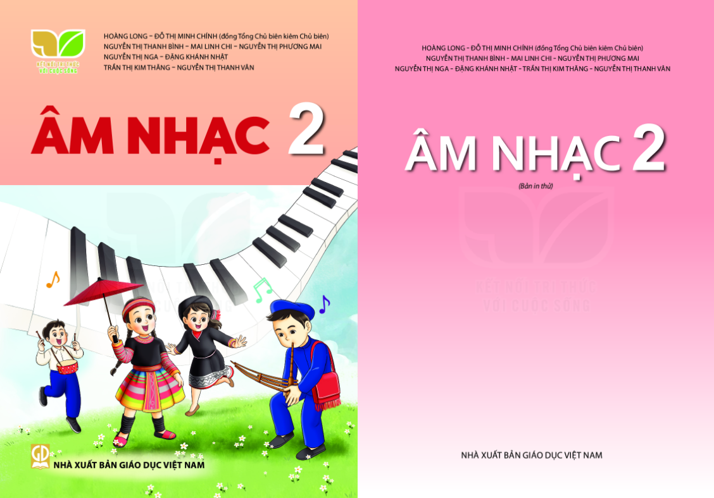


TRƯỜNG TIỂU HỌC LÝ HỌC2
CHỦ ĐỀ 3 - TIẾT 1
GV: HOÀNG VĂN DŨNG

Slide 2
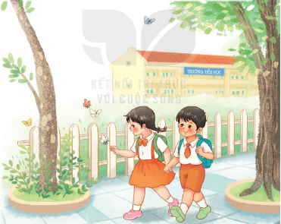

Slide 3


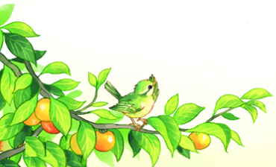

HỌC SINH LỚP HAI CHĂM NGOAN
Nhạc và lời: Hoàng Long

Slide 4

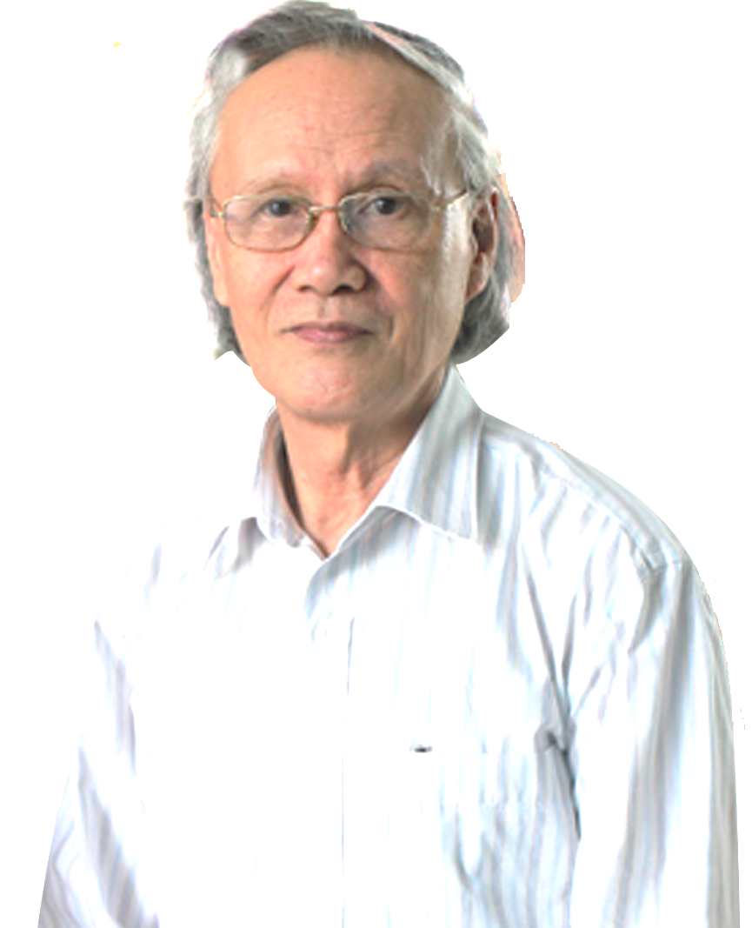
Nhạc sĩ Hoàng Long là một nhạc sĩ Việt Nam nổi tiếng. Ông có rất nhiều bài hát viết cho thiếu nhi như: Đường và chân; Đi học về; Những bông hoa những bài ca; Bác Hồ - Người cho em tất cả; Từ rừng xanh cháu về thăm Lăng Bác...
Năm 2012, ông đã được tặng giải thưởng Nhà nước về Văn học nghệ thuật.

Slide 5


Slide 6
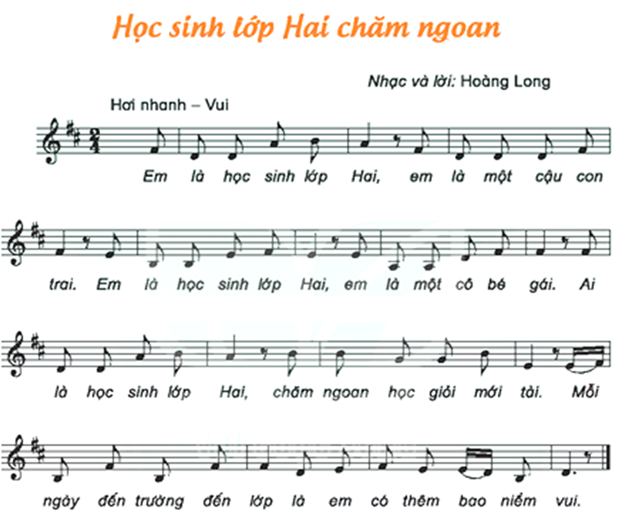



Slide 7
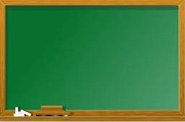
ĐỌC LỜI CA
HỌC SINH LỚP HAI CHĂM NGOAN
Nhạc và lời: Hoàng Long
Em là học sinh lớp Hai, em là một cậu con trai.
Em là học sinh lớp Hai, em là một cô bé gái.
Ai là học sinh lớp Hai, chăm ngoan học giỏi mới tài.
Mỗi ngày đến trường đến lớp là em có thêm bao niềm vui.

Slide 8


TẬP HÁT TỪNG CÂU
Câu 1

Slide 9
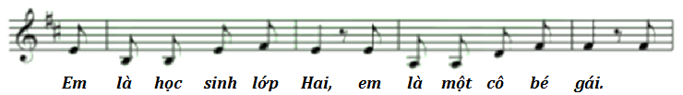
TẬP HÁT TỪNG CÂU
Câu 2

Slide 10
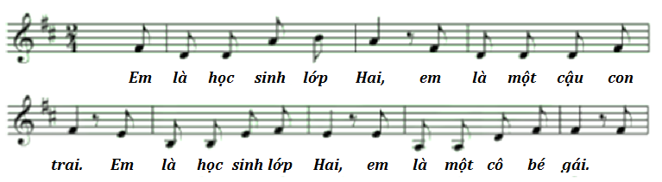
TẬP HÁT TỪNG CÂU
Câu 1 và câu 2

Slide 11
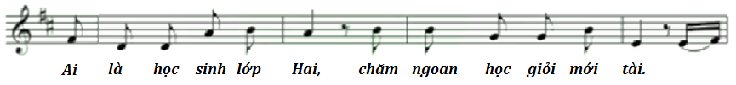
TẬP HÁT TỪNG CÂU
Câu 3

Slide 12
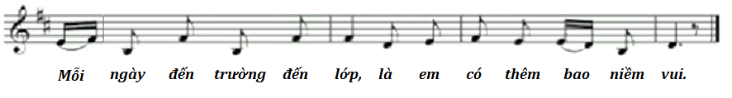
TẬP HÁT TỪNG CÂU
Câu 4

Slide 13
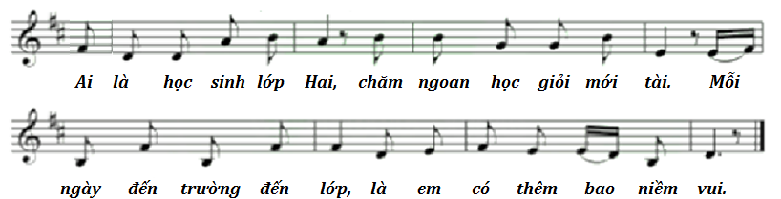
TẬP HÁT TỪNG CÂU
Câu 3 và câu 4

Slide 14
Hát cả bài

Slide 15

HỌC SINH LỚP HAI CHĂM NGOAN
Hoàng Long
HÁT
VÀ GÕ ĐỆM THEO NHỊP

Slide 16
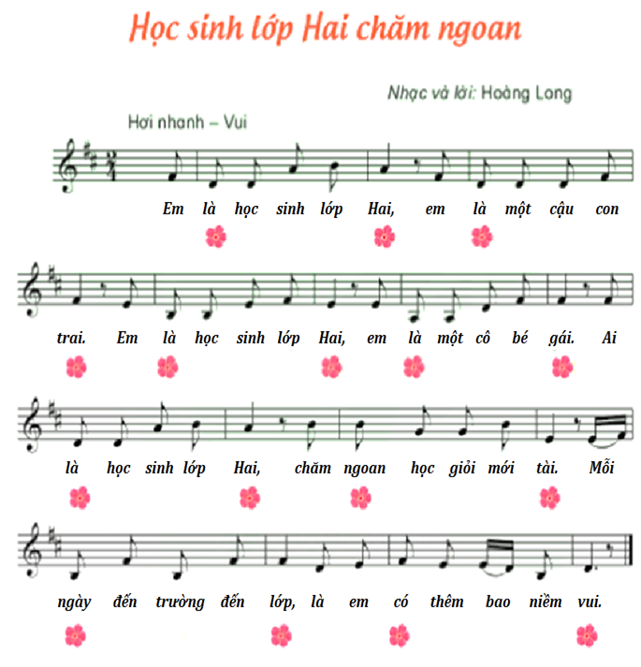

Slide 17

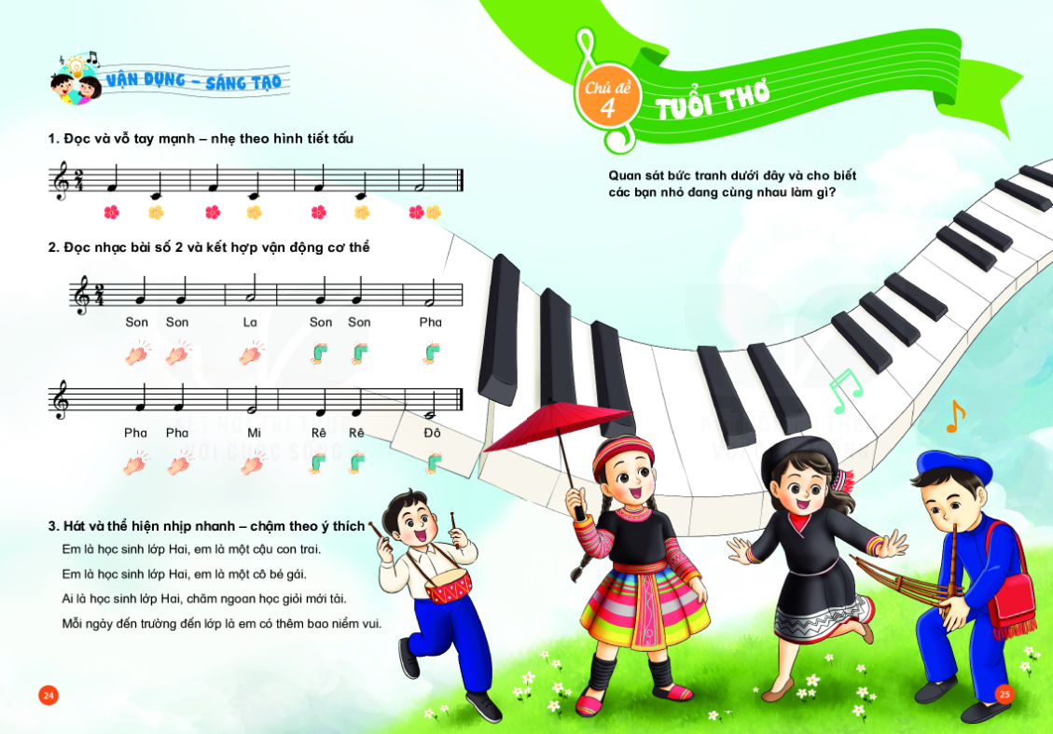

* Đọc và vỗ tay mạnh nhẹ theo hình tiết tấu

Slide 18
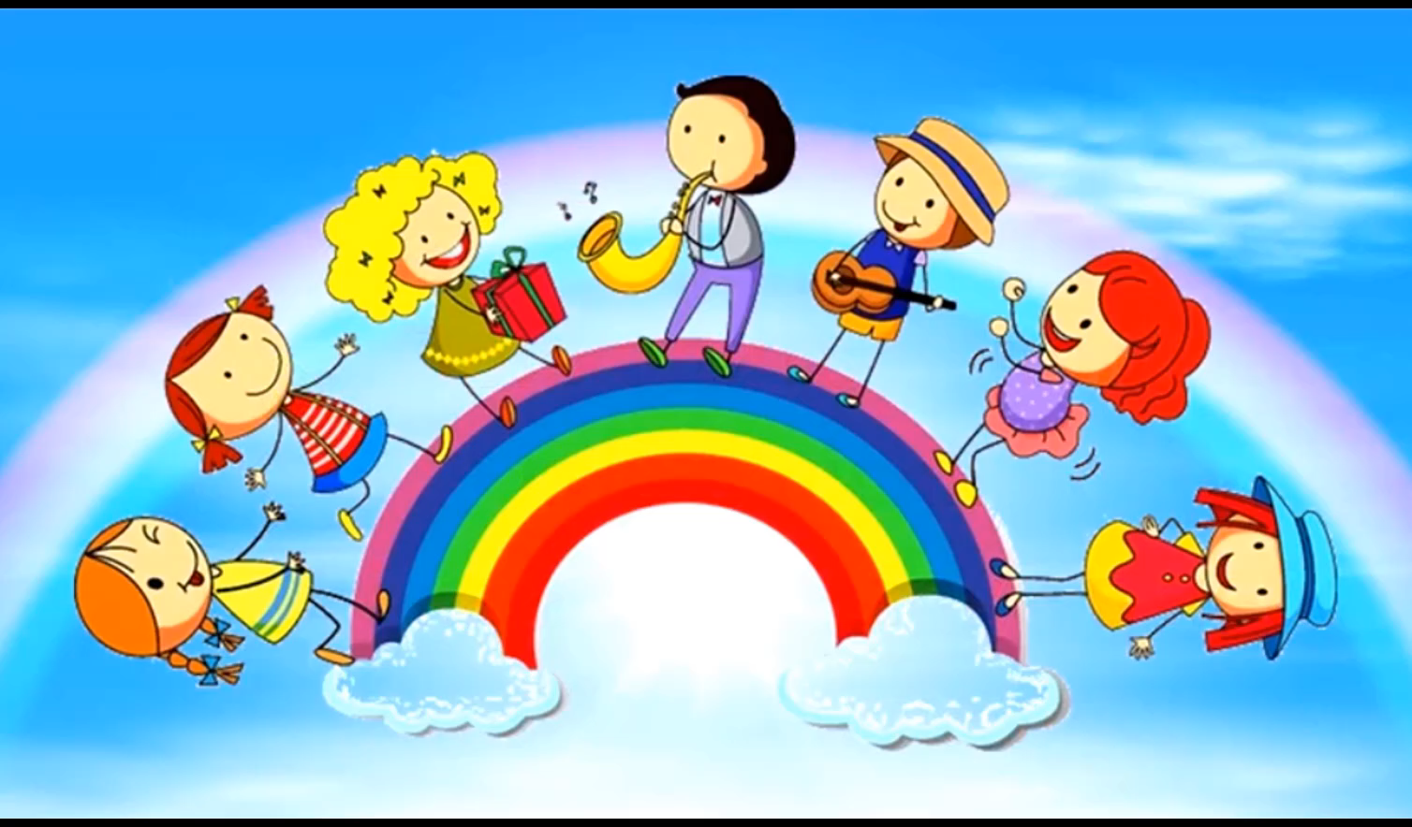

Tiết học đến đây là kết thúc.
Chúc các em chăm ngoan học giỏi.

